Slide 1
DERMATITIS O ECCEMAS

Slide 2
Respuesta inflamatoria de la piel inducida por múltiples factores, tanto exógenos como endógenos.
Se clasifica de acuerdo al estadio clínico y el tipo de dermatitis.
Estadio clínico:
Agudo: prurito, eritema, exudación, edema, vesículas.
Subagudo: prurito, eritema, descamación, costras.
Crónico: prurito, excoriaciones, hiperpigmentación, liquenificación.
Notes:
Comencemos definiendo que es eczema o dermatitis: es la respuesta inflamatoria que se da en la piel, inducida por diversos factores estos pueden ser endogenos o exogenos.
Por ejemplo dentro de los endogenos, pacientes con hipotiroidismo, las mujeres perimenopausicas, los pacienets con dermatistis atopica eyc.. Y dentro de los exogenos el abuso de los jabones, jabon ReY, BAÑOS DE RAMA, ALCOHOl o vehìculos o antibióticos que traen algunos medicamentos tópicos.

Slide 3
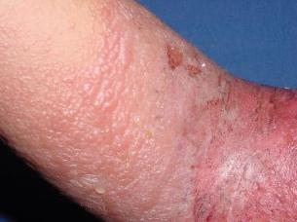
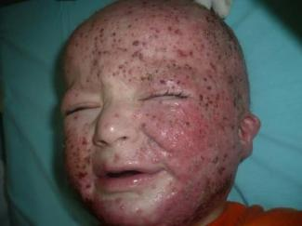
Eccema agudo
Notes:
Comencemos definiendo que es eczema o dermatitis: es la respuesta inflamatoria que se da en la piel, inducida por diversos factores estos pueden ser endogenos o exogenos.
Por ejemplo dentro de los endogenos, pacientes con hipotiroidismo, las mujeres perimenopausicas, los pacienets con dermatistis atopica eyc.. Y dentro de los exogenos el abuso de los jabones, jabon ReY, BAÑOS DE RAMA, ALCOHOl o vehìculos o antibióticos que traen algunos medicamentos tópicos.

Slide 4
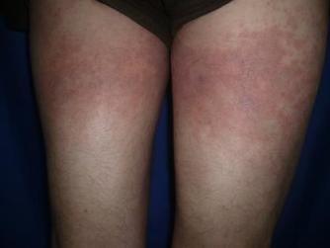
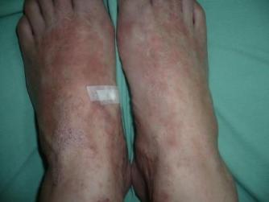
Eccema subagudo
Notes:
Comencemos definiendo que es eczema o dermatitis: es la respuesta inflamatoria que se da en la piel, inducida por diversos factores estos pueden ser endogenos o exogenos.
Por ejemplo dentro de los endogenos, pacientes con hipotiroidismo, las mujeres perimenopausicas, los pacienets con dermatistis atopica eyc.. Y dentro de los exogenos el abuso de los jabones, jabon ReY, BAÑOS DE RAMA, ALCOHOl o vehìculos o antibióticos que traen algunos medicamentos tópicos.

Slide 5
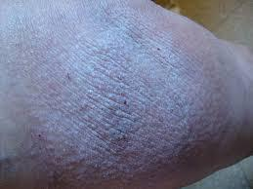
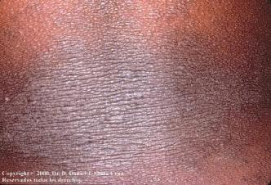
Eccema crónico
Notes:
Comencemos definiendo que es eczema o dermatitis: es la respuesta inflamatoria que se da en la piel, inducida por diversos factores estos pueden ser endogenos o exogenos.
Por ejemplo dentro de los endogenos, pacientes con hipotiroidismo, las mujeres perimenopausicas, los pacienets con dermatistis atopica eyc.. Y dentro de los exogenos el abuso de los jabones, jabon ReY, BAÑOS DE RAMA, ALCOHOl o vehìculos o antibióticos que traen algunos medicamentos tópicos.

Slide 6
Tratamiento
Compresas secantes.
Esteroides sistémicos y
tópicos al secar lesiones.
AGUDO
Compresas si hay exudación.
Esteroides tópicos o
sistémicos según extensión.
SUBAGUDO
Esteroides tópicos,
intralesionales o sistémicos según extensión.
CRÓNICO
Notes:
Agudo: Compresas secantes, por ejemplo el Domeboro (acetato de aluminio)
Crónico: esteroides tópicos intralesionales de moderada a alta potencia o smcos según la extensión

Slide 7
Medidas generales
Suprimir la causa y los factores desencadenantes.
Evitar la automedicación.
Evitar el uso de contactantes (jabones, baños de ramas).
Lubricar o humectar la piel cuando esté seca.
Antihistamínicos.
Notes:
Evitar la automedicación y sobre todo irritantes usuales como los baños de ramas, el alcohol o el hipoclorito
Antihistamínicos para el prurito

Slide 8
Tipos de dermatitis
Atópica.
Contacto.
Del área del pañal.
Xerótico o craquelé.
Seborreica.
Dishidrótico.
Por estasis venosa.
Numular.
Neurodermatitis.

Slide 9
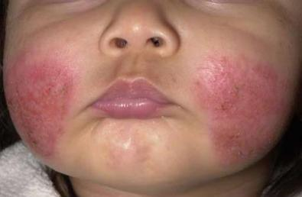
Dermatitis atópica:
Enfermedad crónica, inflamatoria, recurrente.
Compromiso de la barrera epidérmica por disfunción del sistema inmune.
Especialmente común en niños.

Slide 10
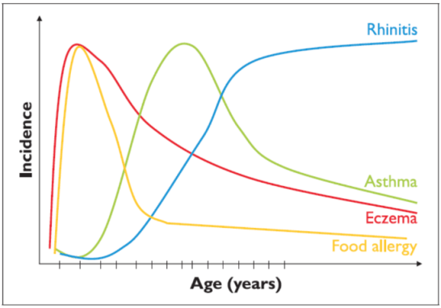
Marcha atópica:
> 80% de los niños con dermatitis atópica pueden desarrollar manifestaciones en otros sistemas.

Slide 11
Epidemiología
Prevalencia mundial aproximada 10%.
10-30% de los niños.
2-10% de los adultos.
Especialmente en países de altos ingresos.
Riesgo de desarrollar dermatitis atópica: 70% (ambos padres atópicos), 30% (un solo padre atópico).

Slide 12
Fisiopatología
Genéticos: gen de la filagrina.
Ambientales: contactantes, aeroalergenos, alimentos, factores climáticos, emocionales.
Infecciosos: S. aureus, Malassezia spp., Cándida spp.
Alteración de la barrera epidérmica
- Pérdida transepidérmica de agua.
- Disminución en ácidos grasos.
- Alteración del pH de la piel.
- Disminución de péptidos antimicrobianos.
- Aumento en permeabilidad a Ag exógenos y activación inmunológica.

Slide 13
Clínica
Brotes episódicos de eczema que aparecen de acuerdo a patrón característico.
Prurito que comienza en edad temprana.
Comorbilidades: atopia en otros sistemas (rinitis, asma, alergia alimentaria), ictiosis vulgar, queratoconjuntivitis (atópica, vernal), obesidad, síndrome metabólico, anemia, trastornos psiquiátricos.

Slide 14
Fases de la dermatitis atópica
LACTANTE
(3 meses - 2 años de edad)
Agudo: exudativo.
Cara (mejillas), cuello, superficies extensoras, tronco.
INFANTIL
(2 - 12 años de edad)
Subagudo: excoriaciones, liquenificación.
Superficies flexoras.
ADOLESCENTE Y ADULTO
(>12 años)
Crónico: dorso de manos, párpados y zonas de flexión.

Slide 15
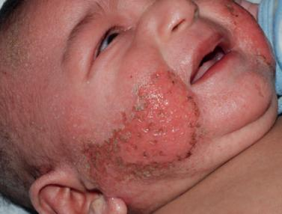
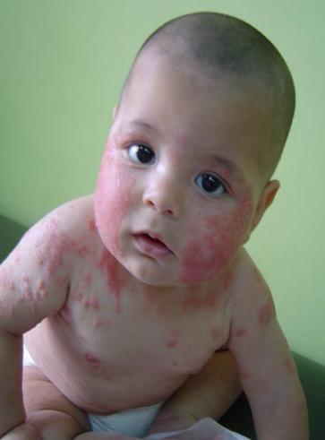

Slide 16
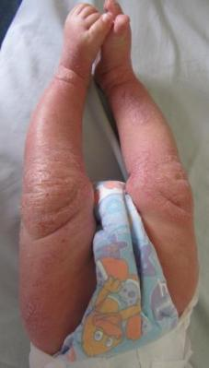
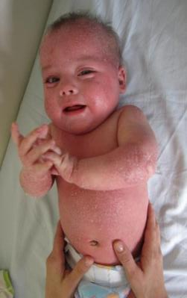

Slide 17
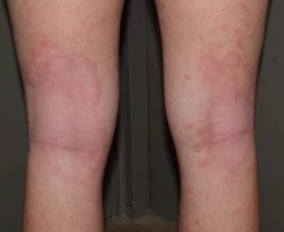
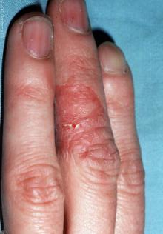

Slide 18
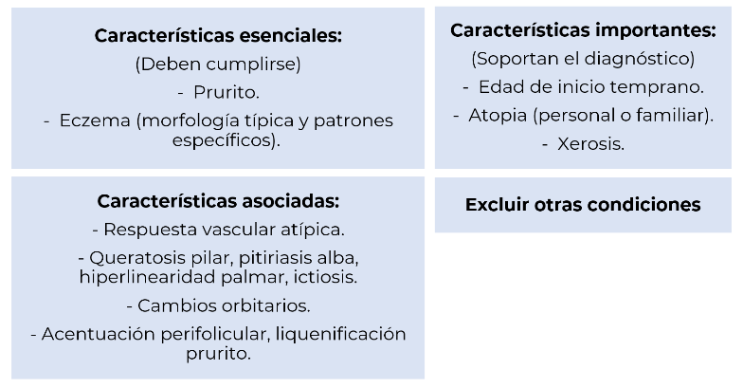
Diagnóstico

Slide 19
Tratamiento
Metas
Reducir síntomas.
Prevenir exacerbaciones.
Minimizar riesgo terapéutico.
Antiinflamatorios tópicos.
Hidratación cutánea.
Casos graves: fototerapia - terapia sistémica y biológica.

Slide 20
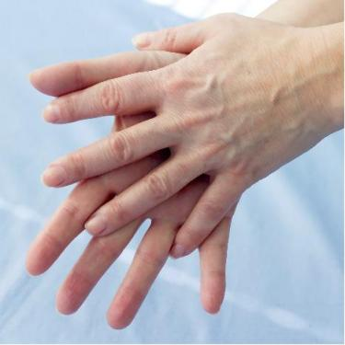
Dermatitis de contacto
Contacto de una sustancia externa con la piel.
Dermatosis ocupacional más frecuente.

Slide 21
Alérgica
Irritativa
Fotocontacto
Fototóxica
Fotoalérgica

Slide 22
Dermatitis de contacto alérgica
Reacción inmune tipo IV o de hipersensibilidad retardada (mediada por células).
Fase aferente (sensibilización): días a semanas.
Fase eferente (reacción clínica): 48 horas.
Frecuentes las recaídas “IDES”.
Notes:
Requiere una sensibilización previa del individuo al alérgeno: es cuando el paciente entra en contacto por primera vez con éste
Exposiciones siguientes: el alergeno es presentado a LoT ya sensibilizados lo que lleva a la liberación de citoquinas y factores quimiotácticos, incluso con bajas concentraciones del alérgeno

Slide 23
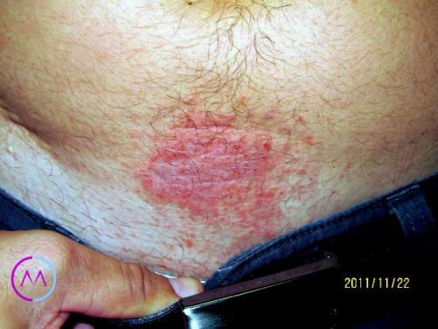
Níquel
- Joyas de fantasía.
Monedas, llaves.
Cierres, broches.
Botones.
Objetos metálicos.

Slide 24
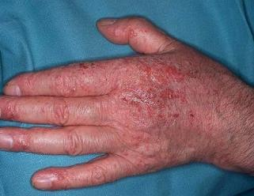
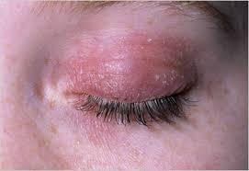
Cosméticos y productos de aseo
Barnices: toluidina, acetona, fucsina, labiales.
Desodorantes, perfumes, bergamota.
Cremas: bálsamo del Perú.
Tinturas: parafenilendiamina.

Slide 25
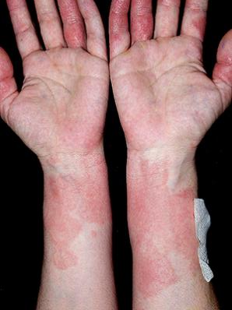
Cementos y dicromatos
Cemento.
Pinturas.
Resinas.
Cerillas.

Slide 26
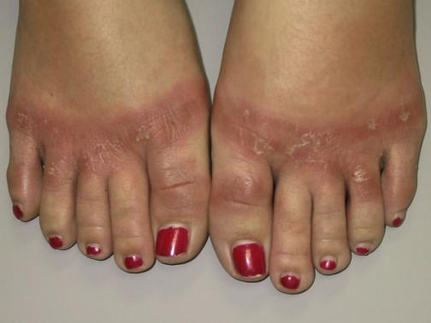
Calzado
Cuero: cromatos y colorantes.
Caucho.

Slide 27
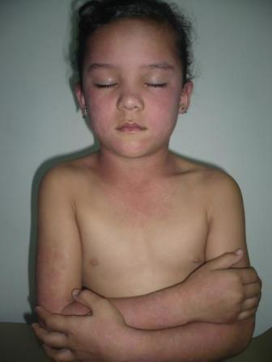
Aerotransportados
Piel expuesta.
Zonas submentoniana y retroauricular.
Respeta zonas cubiertas.
Puede semejarse a reacciones fotoinducidas.

Slide 28
Prendas
textiles
Medicamentos
tópicos
Material de curación
Colorantes.
Formaldehído.
Lycra.
Caucho.
Antibióticos.
Anestésicos.
Antimicóticos.
Antisolares.
Mercuriocromo.
Timerosal.
Esparadrapo.
Microporo.

Slide 29
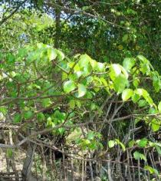
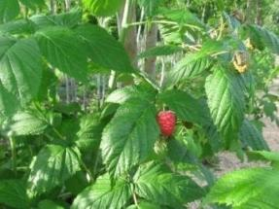
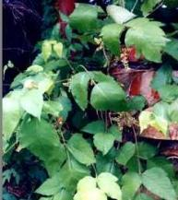
Dermatitis venenata
(por plantas)
Manzanillo.
Hiedra venenosa.
Crisantemo.
Primavera.

Slide 30
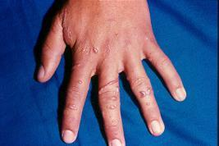
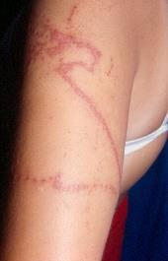

Slide 31
Dermatitis de contacto irritativa
Inflamación por el daño físico o químico causado
por el contacto con sustancias irritantes fuertes o
débiles (ácidos o álcalis).
No hay sensibilización ni reacción inmune.
Notes:
Requiere una sensibilización previa del individuo al alérgeno: es cuando el paciente entra en contacto por primera vez con éste
Exposiciones siguientes: el alergeno es presentado a LoT ya sensibilizados lo que lleva a la liberación de citoquinas y factores quimiotácticos, incluso con bajas concentraciones del alérgeno

Slide 32
Dermatitis de contacto irritativa
Concentración y propiedades de la sustancia.
Tiempo y frecuencia del contacto.
Temperatura y oclusión.
Susceptibilidad individual a las sustancias.
Puede predisponer a dermatitis de contacto alérgica.
Notes:
Requiere una sensibilización previa del individuo al alérgeno: es cuando el paciente entra en contacto por primera vez con éste
Exposiciones siguientes: el alergeno es presentado a LoT ya sensibilizados lo que lleva a la liberación de citoquinas y factores quimiotácticos, incluso con bajas concentraciones del alérgeno

Slide 33
Irritantes más comunes
Ácidos (clorhídrico, nítrico).
Álcalis (hidróxido de sodio).
Amoníaco (orina, heces).
Enzimas (saliva).
Medicamentos.

Slide 34
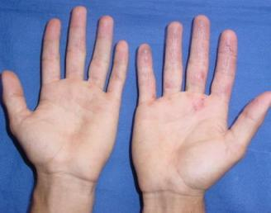
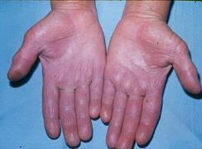

Slide 35
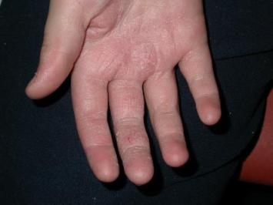
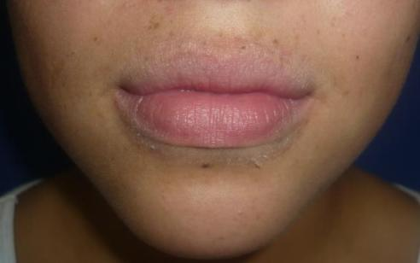

Slide 36
Dermatitis de fotocontacto
Sustancias que se transforman en irritantes o alérgenos con la exposición a la luz UV.
Fotoalérgica: medicamentos.
Fototóxica: medicamentos, fitofotodermatosis.

Slide 37
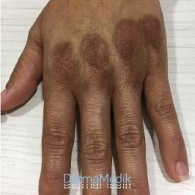
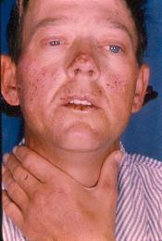
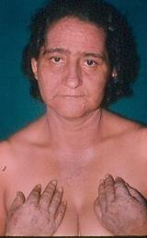

Slide 38
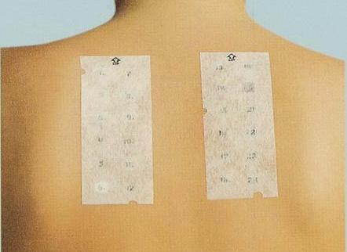
Diagnóstico
Clínica característica.
Pruebas de parches.
Notes:
Indagar por las posibles exposiciones, tanto en la casa como en el trabajo. Hacer un inventario de todos los productos de cuidado personal e indagar en las aficiones.
Las pruebas de parche o epicutáneas traen un múmero determinado de alegenos por ej el true test trae 23 y un control, se aplican en la espalda en la parte superior, y se leen a las 48 horas y a las 72 o una semana. No se deben mojar. No debe estar tomando esteroides, si es necesario solo 20 mg diarios y el resultado positivo se mide según el eritema, hasta ampolla que produzca y se le asignan +

Slide 39
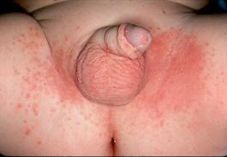
Dermatitis del área del pañal
Forma de dermatitis de contacto irritativa, causada por el contacto prolongado con pañales húmedos (heces, orina).
Respeta los pliegues profundos.
Candidiasis: complicación frecuente.
Notes:
Indagar por las posibles exposiciones, tanto en la casa como en el trabajo. Hacer un inventario de todos los productos de cuidado personal e indagar en las aficiones.
Las pruebas de parche o epicutáneas traen un múmero determinado de alegenos por ej el true test trae 23 y un control, se aplican en la espalda en la parte superior, y se leen a las 48 horas y a las 72 o una semana. No se deben mojar. No debe estar tomando esteroides, si es necesario solo 20 mg diarios y el resultado positivo se mide según el eritema, hasta ampolla que produzca y se le asignan +

Slide 40
Tratamiento
Puericultura: cuidados.
Protectores cutáneos: pastas con óxido de zinc.
Esteroides tópicos por períodos breves (solo hidrocortisona).
Antimicótico tópico si candidiasis.
Notes:
Cambio frecuente del pañal
Uso de nuevos pañales desechables que traen un gel superabsorbente absorbe los líquidos, los retiene y no deja filtrarlos, son mejores que los de tela.

Slide 41
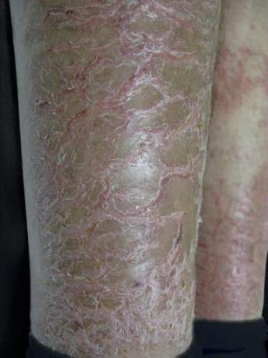
Eccema xerótico (Asteatósico o craquelé)
Piel seca = xerosis o asteatosis.
Descamación y grietas.
Causas endógenas y exógenas.
Envejecimiento es la causa más común.
Notes:
La piel seca se denomina xerosis o asteatosis.
Se carcteriza piel seca, áspera, con descamación y a veces con inflamación y grietas superficiales que parecen el “lecho seco de un río”. Generalmente es asintomática, cuando es mas acentuada puede producir prurito
Aumenta la inflamación por liberación de citoquina proinflamatorias secundarias a la perturbación de la barrera, factores mecánicos como el rascado y sustancias irritantes de jabones, tópicos o geles de ducha.
Causas endógenas: Malnutrición, IRC, ictiosis vulgar, atopia, el envejecimiento (causa mas frecuente) y exógenas: climas seco, baños frecuentes, uso de álcalis y detergentes
Se localiza principalmente en la cara anterior de las piernas, parte inferior de los costados

Slide 42
Eccema dishidrótico o pónfolix
SÍNDROME REACCIONAL
Tensión emocional (idiopático).
Dermatofitide.
Dermatitis
de contacto.
Dermatitis
atópica.
Notes:
No hay alteración de las glándulas sudoríparas

Slide 43
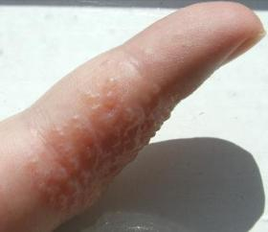
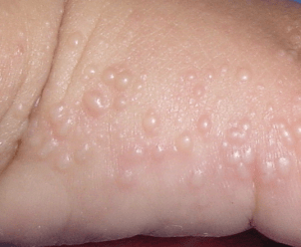
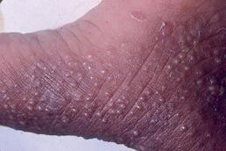
Notes:
Cambio frecuente del pañal
Uso de nuevos pañales desechables que traen un gel superabsorbente absorbe los líquidos, los retiene y no deja filtrarlos, son mejores que los de tela.

Slide 44
Dermatitis por estasis venosa
Falla en el retorno venoso.
Filtración de líquido rico en proteínas y eritrocitos al espacio intersticial.
Edema
Eccema
Púrpura
Notes:
Disfunción de las válvulas del sma venoso lleva a hipertensión venosa = distensión de los capilares y daño de la barrera de permeabilidad capilar = filtración de líquido … que lleva a edema y la extravasación de eritrocitos = púrpura y depósitos de hemosiderina. Todo esto lleva a microangiopatía y procesos inflamatorios = eczema

Slide 45
Tercio inferior de las piernas.
Signos de insuficiencia venosa crónica (edema, várices, pigmentación ocre, disminución de anexos).
Eritema, prurito, descamación.
Frecuente eccema de contacto sobreagregado.
Lipodermatoesclerosis: botella de champaña invertida.

Slide 46
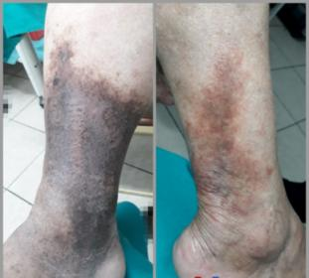
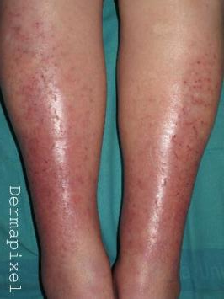

Slide 47
Neurodermatitis (Liquen simple crónico)
Rascado
Liquenificación
Prurito
Notes:
Es un transtorno desencadenado por el rascado excesivo de la piel
La xerosis y la atopia son factores agravantes

Slide 48
Primaria: problemas psicoemocionales. Secundaria: enfermedad cutánea de base. Sitios accesibles al rascado: - Cuello. - Piernas. - Espalda. - Genitales (vulva, escroto).
Etiología:
Localización:

Slide 49
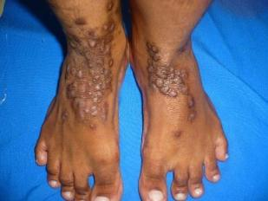
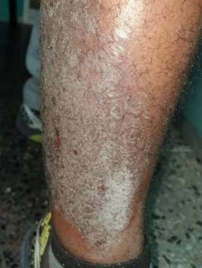

Slide 50
Tratamiento
Esteroides intralesionales o tópicos potentes (oclusivos).
Romper ciclo rascado – prurito – rascado:
Apoyo psicología.
Antihistamínicos sedantes.
Antidepresivos (ISRS).
Notes:
Si hay algún transtorno de base como T. de ansiedad, TOC o abordar factor estresante situacional

